Slide 1
Muuttaneiden taustatiedot Etelä-Savossa v. 2021
Lähde: Tilastokeskus
Koonnut: Jaana Kokkonen, Hanna Kautiainen
14.6.2023

Slide 2
Aineisto
Muuttaneiden taustatiedot -tietokanta sisältää tuoreimmat kuntaan ja kunnasta muuttaneiden taustoja koskevat tilastotiedot vuodelta 2021. Taulukot sisältävät tietoja muuttoliikkeen tulo- ja lähtömuutosta seuraavasti:
ikä
koulutusaste
muuttaneiden pääasiallinen toiminta
tulot
Esityksestä on peitetty muuttaneiden taustatietojen osalta kaikki alle 5 henkilön lukumäärät ja tulotiedoissa alle 10 henkilön lukumäärät. Tilastolaki 11§: ”Tilastot tulee laatia niin, etteivät niistä ole suoraan tai välillisesti tunnistettavissa ne, joita tilastot koskevat, ellei tunnistamista koskeva tieto ole tämän lain mukaan julkinen.” Erityisesti pienten kuntien aineistoissa muuttajamäärät jäävät ryhmittäisissä tarkasteluissa helposti tämän alle.
Tulomuuttajien tulotiedoissa on mukana sekä kuntien välinen muutto että siirtolaisuus, muutoin taustatietojen tarkastelussa on keskitytty kuntien väliseen muuttoon (Suomen sisällä tapahtuva muuttoliike), sillä maahanmuuton määrät ovat vielä varsin pieniä. Vuonna 2021 maahanmuuttajia tuli Etelä-Savoon 437 henkilöä ja Etelä-Savosta ulkomaille muutti tuolloin 141 henkilöä.
Aineisto koostuu poikkileikkaustiedoista vuodelta 2021 kunnittain sekä maakuntatasolla aikasarjoista 2010-2021. Lisäksi aineistoon on lisätty vuoden 2022 muuttoliiketietoja ja muuttajien taustatietoja siltä osin kun niitä on ollut saatavilla (ikärakenne 2022) aineiston kokoamishetkellä.

Slide 3
Huomioita aineistosta
Muuttoliike on kääntynyt parina viime vuotena plussalle Etelä-Savossa (kokonaisnettomuutto oli +240 vuonna 2021 ja +326 vuonna 2022.)
Opiskelijoiden nettomuutto oli eniten tappiolla, 192 hengen verran vuonna 2021 (-285 vuonna 2020). Eläkeläisissä sen sijaan oli eniten muuttovoittoa.
Ikäryhmittäin tarkasteltuna muuttovoittoa saatiin vuonna 2021 kaikissa tarkastelluissa yli 35-vuotiaiden ikäryhmissä, eniten 55-64-vuotiaiden ryhmässä (+156). Suurimmat tappiot koettiin 15-24-vuotiaiden ikäryhmässä (-434), kuten aiempinakin vuosina, mutta tappio oli kuitenkin 233 henkeä vähemmän kuin edellisenä vuonna. Vuonna 2022 tappio kuntien välisessä muutossa 15-24-vuotiaiden ikäryhmässä oli -517.
Koulutusaste huomioiden maakunta menetti eniten toisen asteen tutkinnon suorittaneita, muuttovoittoa saatiin sekä alemmassa että ylemmässä korkeakouluasteen suorittaneissa.
Muuttajien keskimääräisiä tuloja tarkasteltaessa on todettava, että maakunnasta pois muuttavien tulot olivat hieman matalammat kuin maakuntaan muuttavilla.

Slide 4
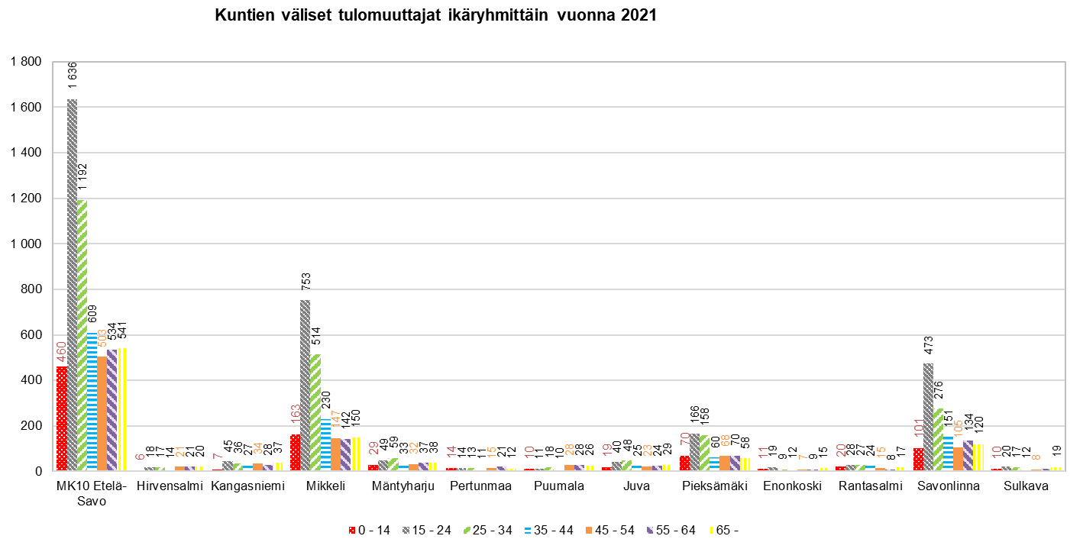
Tulomuuttajat ikäryhmittäin vuonna 2021

Slide 5
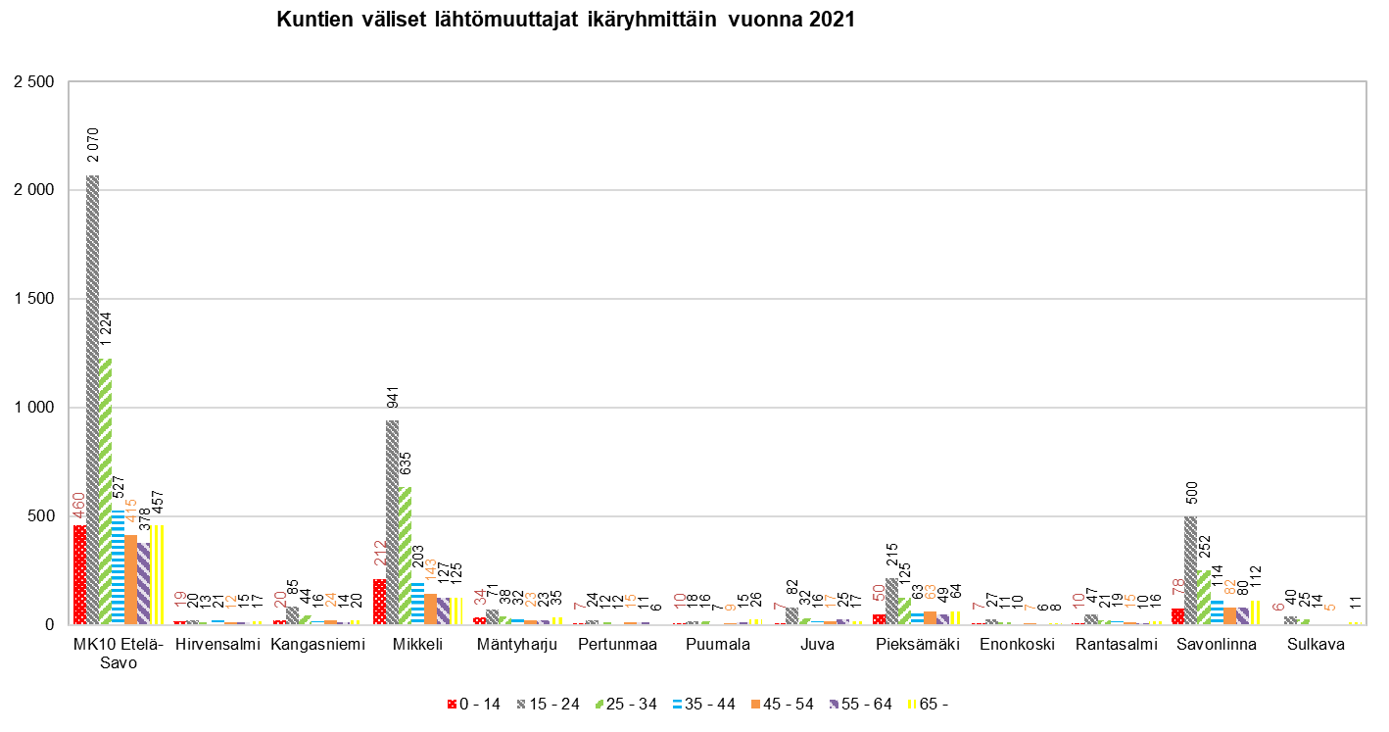
Lähtömuuttajat ikäryhmittäin vuonna 2021

Slide 6
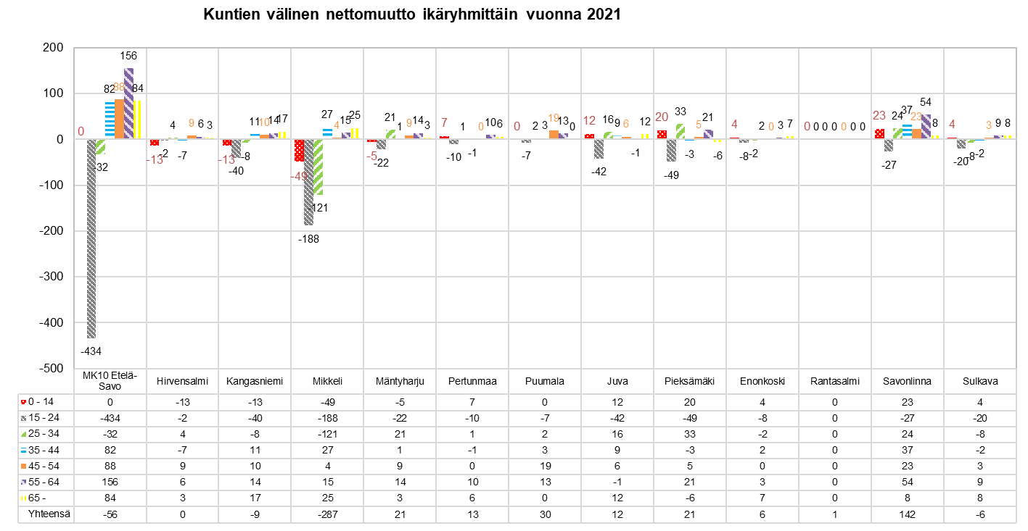
Nettomuuttajat ikäryhmittäin vuonna 2021
Etelä-Savon nettomuutto oli miinuksella 15-24-vuotiaiden sekä 25-34-vuotiaiden ikäryhmässä, ja muissa tarkastelluissa ikäryhmissä positiivinen. Eniten muuttovoittoa tuli 55-64-vuotiaiden ikäryhmässä, yhteensä 156 henkilöä.

Slide 7
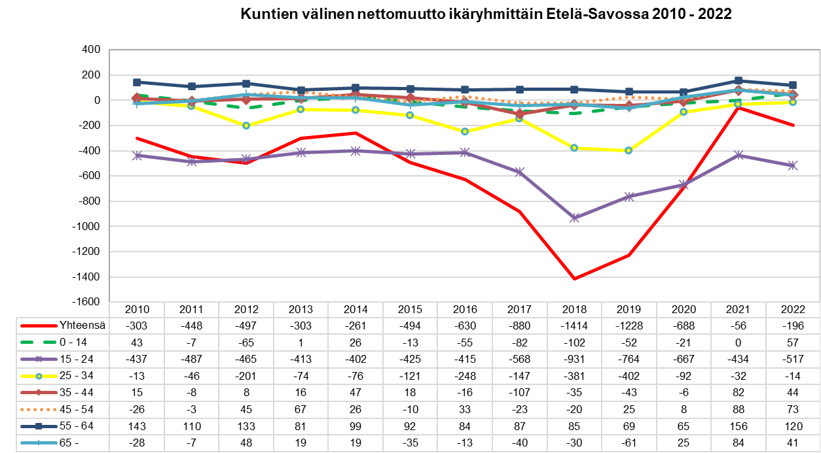
Nettomuutto ikäryhmittäin Etelä-Savossa 2010 - 2022
Lähde: Tilastokeskus, Muuttoliike (Statfin-tietokanta) päivitetty: 7.6.2023 / jk

Slide 8
Tulomuuttajat ikäryhmittäin vuonna 2022
Lähde: Tilastokeskus, Muuttoliike (Statfin-tietokanta) päivitetty: 7.6.2023 / jk

Slide 9
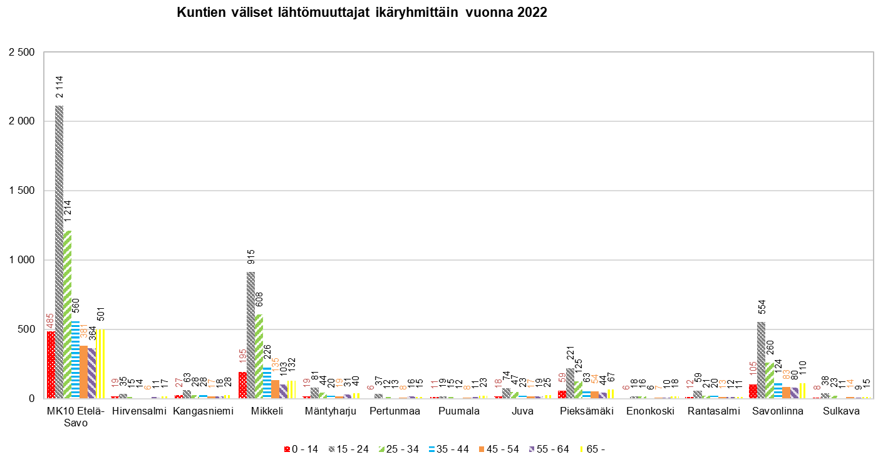
Lähtömuuttajat ikäryhmittäin vuonna 2022
Lähde: Tilastokeskus, Muuttoliike (Statfin-tietokanta) päivitetty: 7.6.2023 / jk

Slide 10
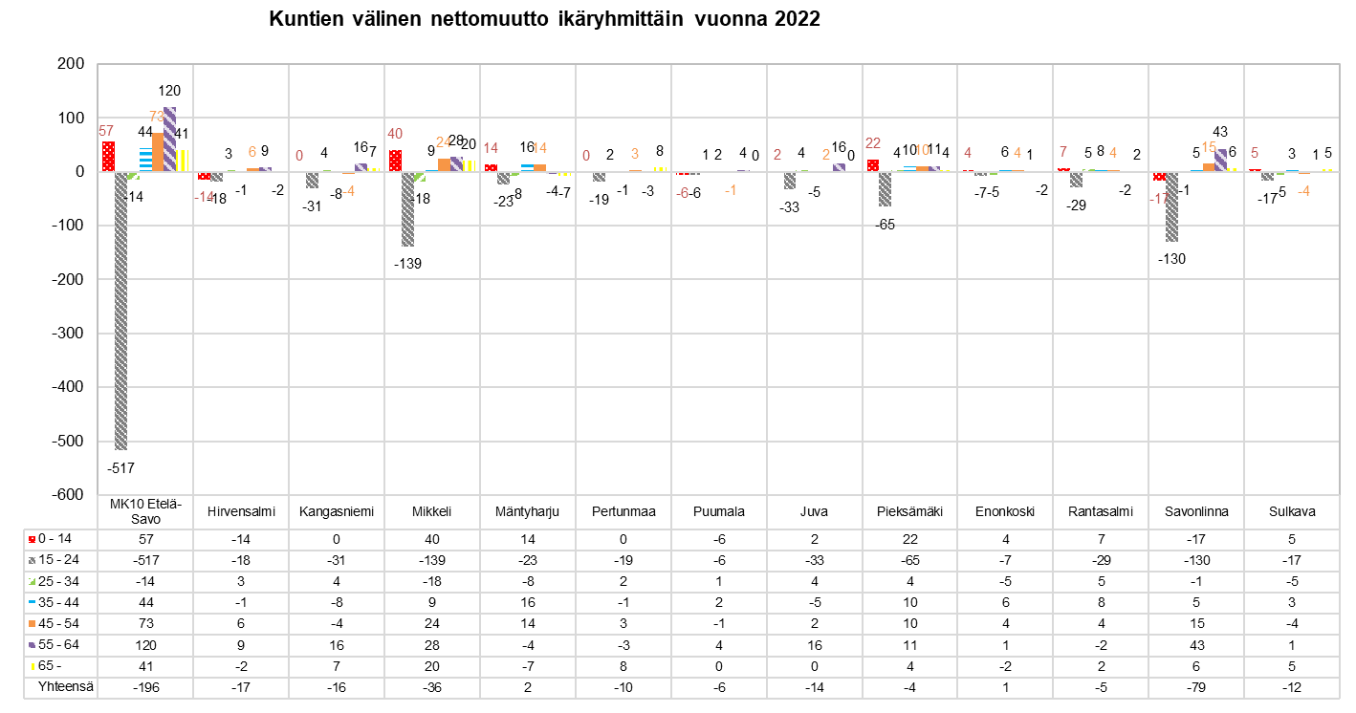
Nettomuuttajat ikäryhmittäin vuonna 2022
Etelä-Savon nettomuutto oli miinuksella 15-24-vuotiaiden sekä 25-34-vuotiaiden ikäryhmässä, ja muissa tarkastelluissa ikäryhmissä positiivinen. Eniten muuttovoittoa tuli 55-64-vuotiaiden ikäryhmässä, yhteensä 120 henkilöä.
Lähde: Tilastokeskus, Muuttoliike (Statfin-tietokanta) päivitetty: 7.6.2023 / jk

Slide 11
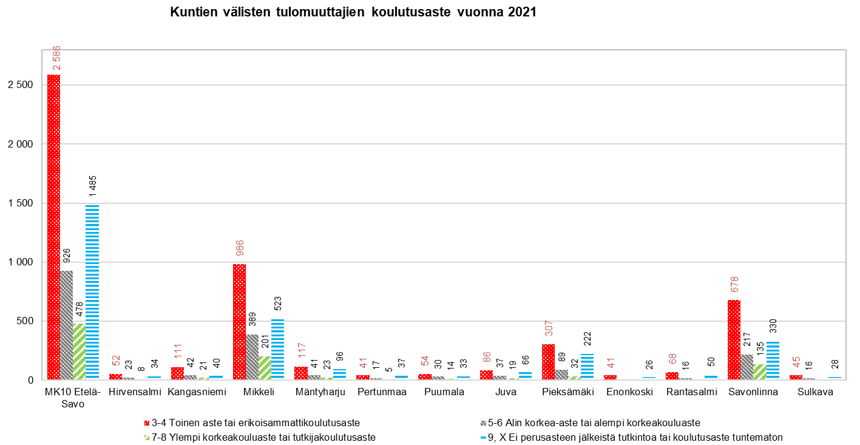
Tulomuuttajien koulutusaste vuonna 2021

Slide 12
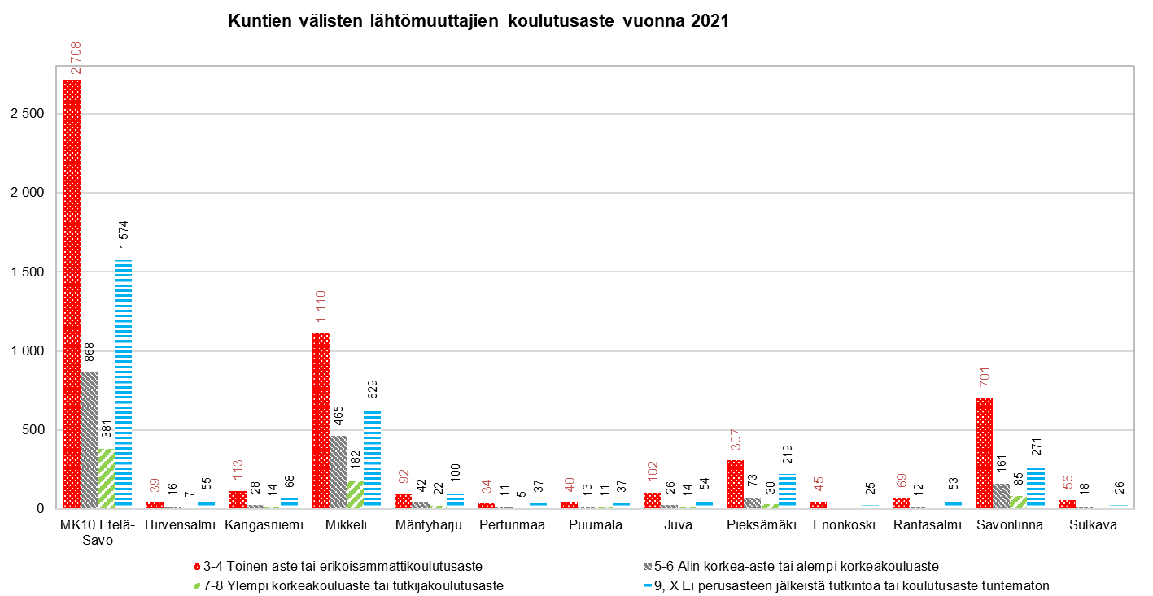
Lähtömuuttajien koulutusaste vuonna 2021

Slide 13
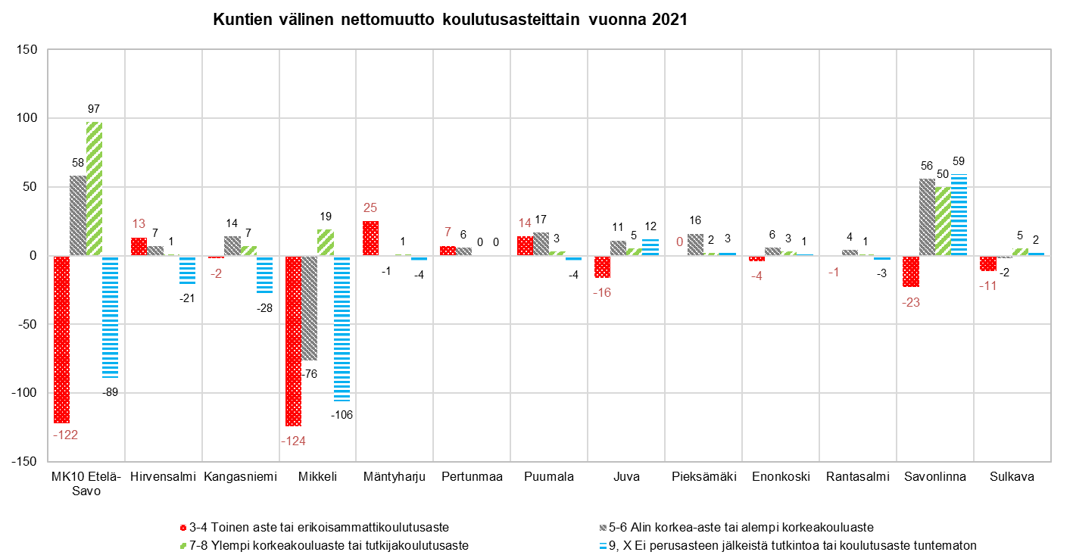
Nettomuutto koulutusasteittain 2021
Etelä-Savon nettomuutto oli plussalla ylemmän korkeakoulutusasteen koulutuksen omaavilla, yhteensä +97 sekä alemman korkeakoulutusasteen koulutuksen omaavilla, +58. Toisen asteen koulutuksen (-122) ja koulutusta vaille olevien (-89) nettomuutto oli miinuksella. Yhteensä kuntien välinen nettomuutto oli miinuksella 56 henkilön verran.

Slide 14
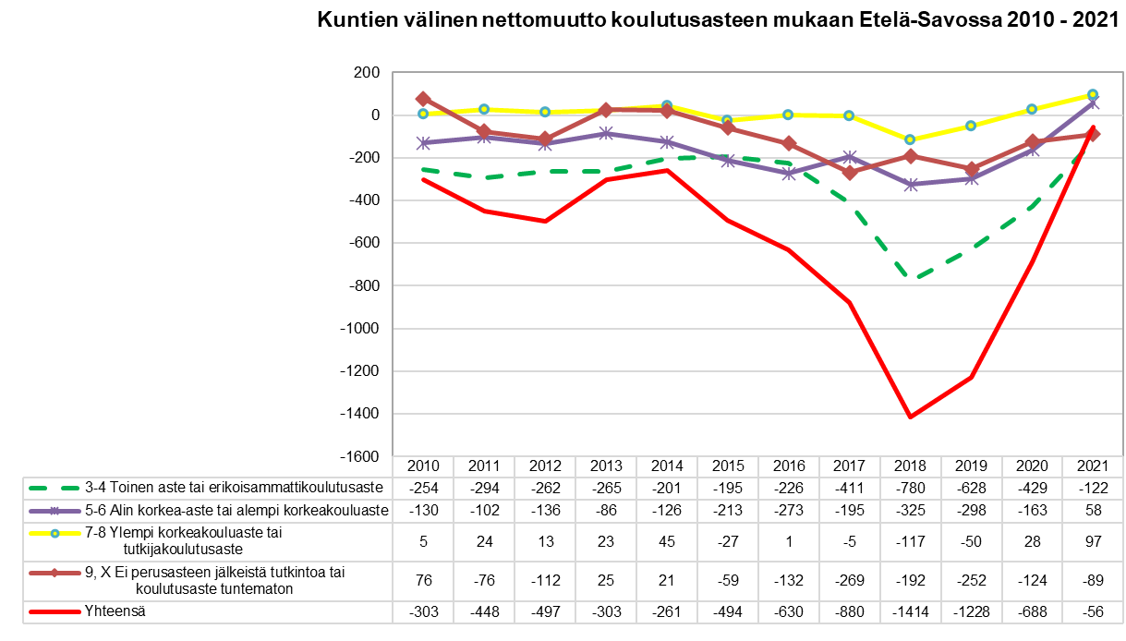
Nettomuutto koulutusasteen mukaan Etelä-Savossa 2010 - 2021

Slide 15
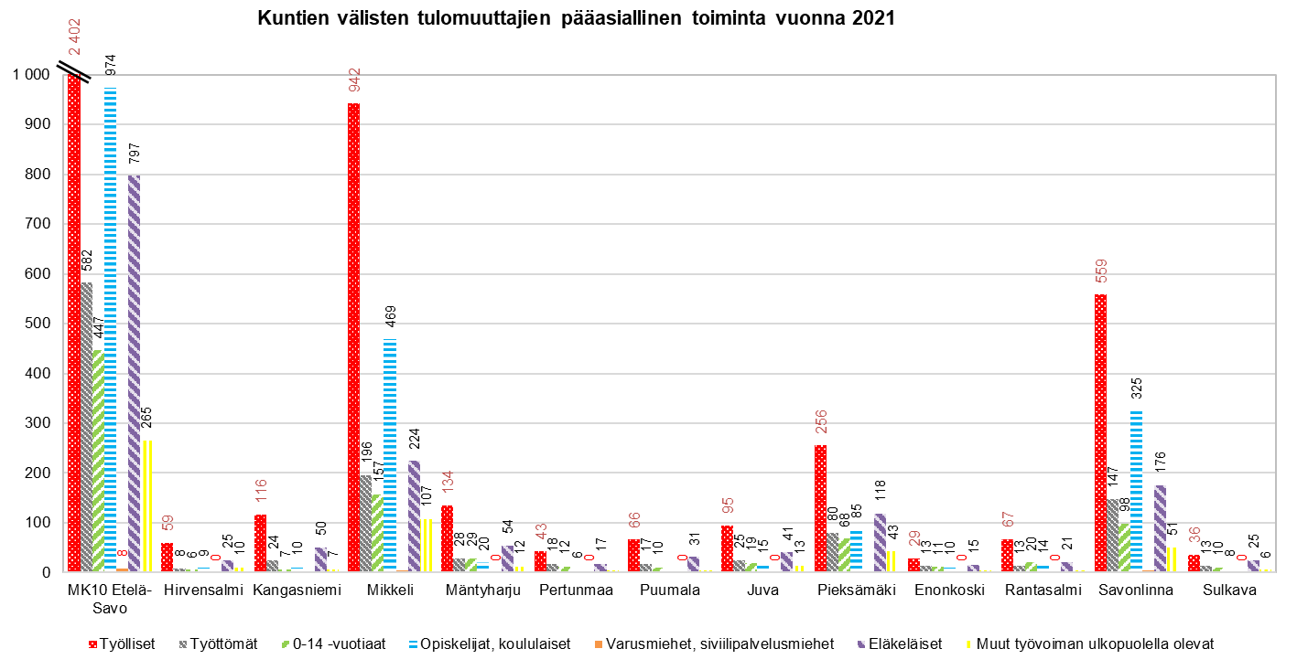
Tulomuuttajien pääasiallinen toiminta vuonna 2021

Slide 16
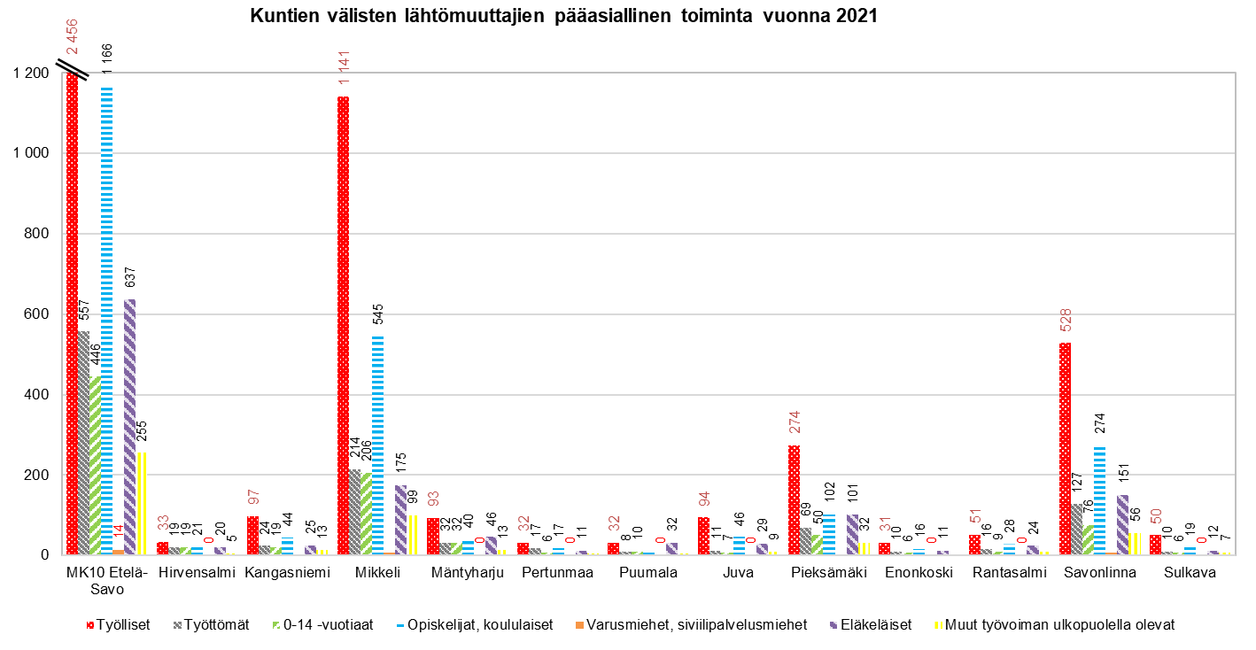
Lähtömuuttajien pääasiallinen toiminta vuonna 2021

Slide 17
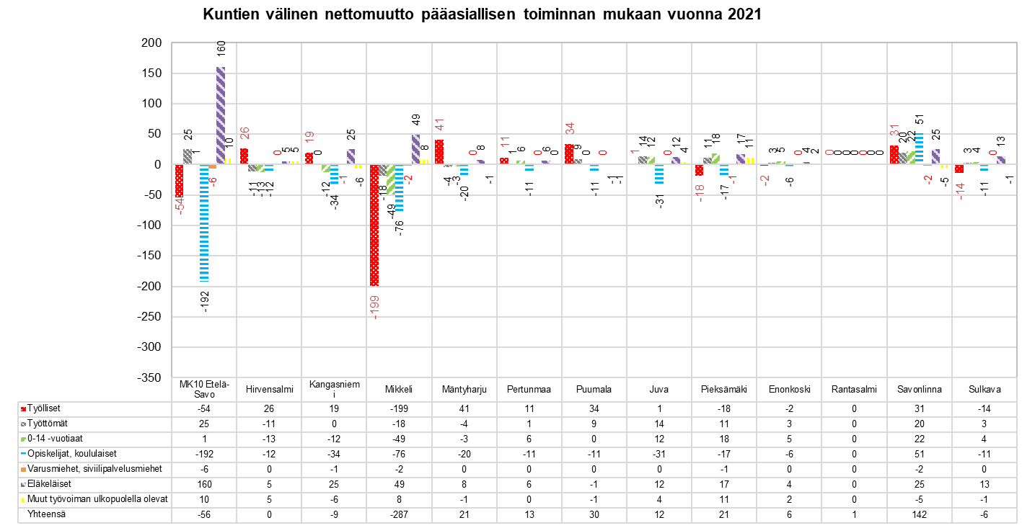
Nettomuutto pääasiallisen toiminnan mukaan vuonna 2021
Eniten koko maakunnan nettomuutto oli miinuksella opiskelijoiden ja koululaisten osalta, -192 kappaletta, ja eniten plussalla eläkeläisten osalta, +160 kappaletta. Kunnittain katsottuna nettomuutto oli eniten plussalla Savonlinnassa, yhteensä +142, ja eniten miinuksella oli Mikkeli, -287.

Slide 18
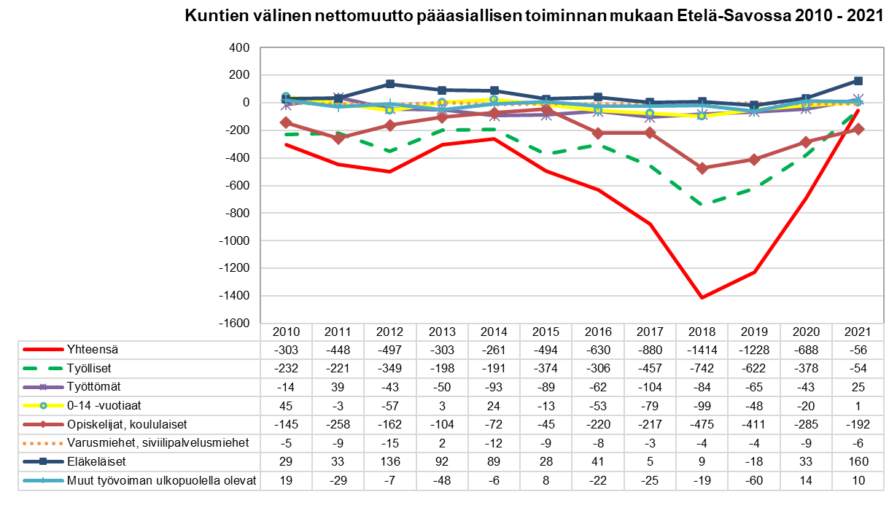
Nettomuutto pääasiallisen toiminnan mukaan Etelä-Savossa 2010 - 2021

Slide 19
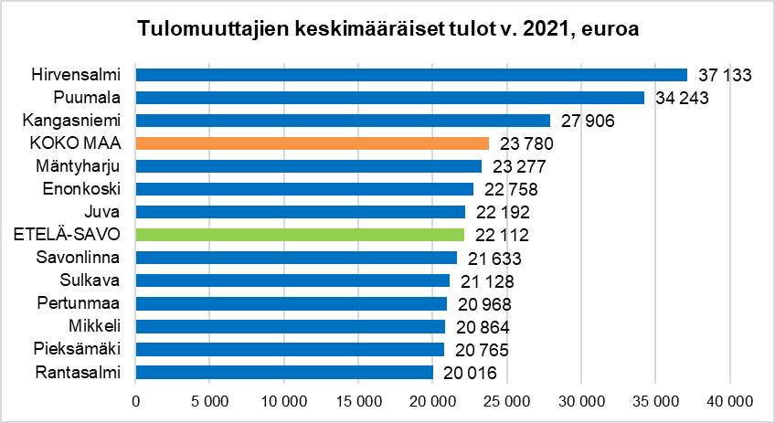
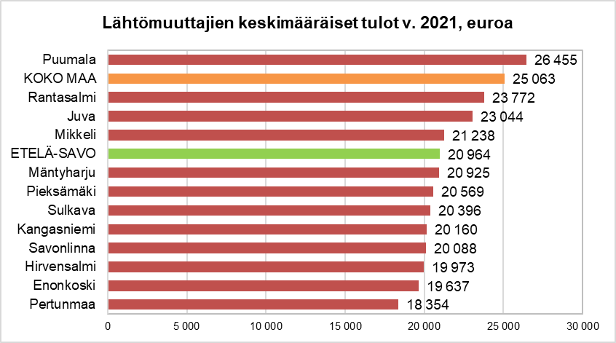
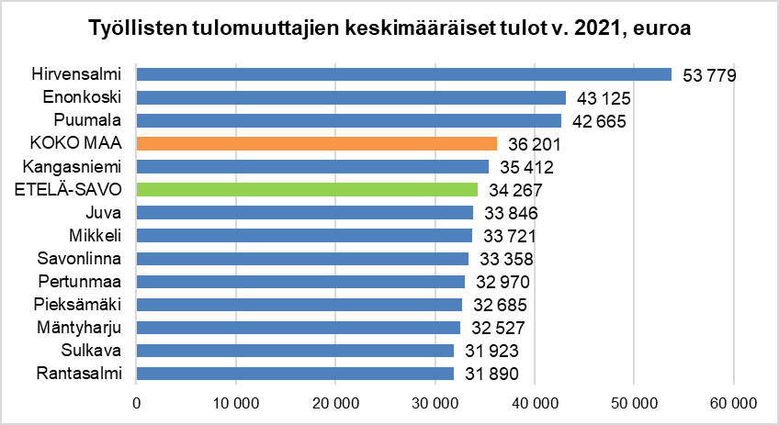
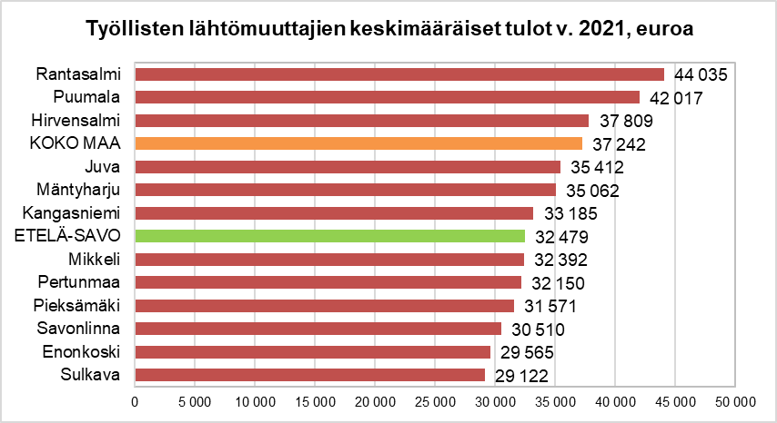
Tulo- ja lähtömuuttajien keskimääräiset tulot vuonna 2021
Tulomuuttajien tiedoissa on mukana sekä kuntien välinen muutto että siirtolaisuus. Päivitetty 14.6.2023 / jk

Slide 20
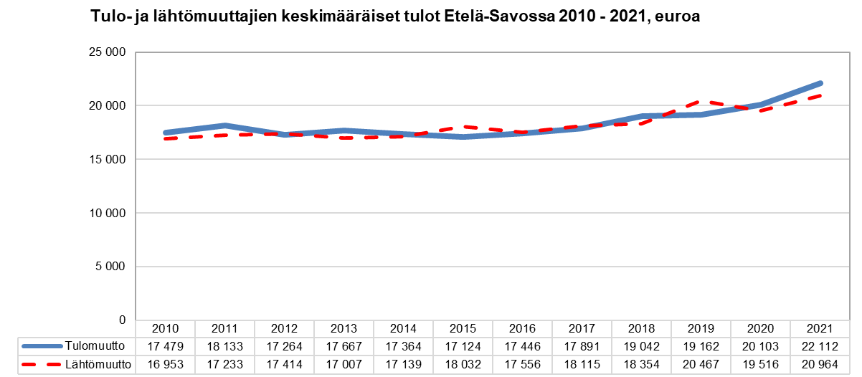
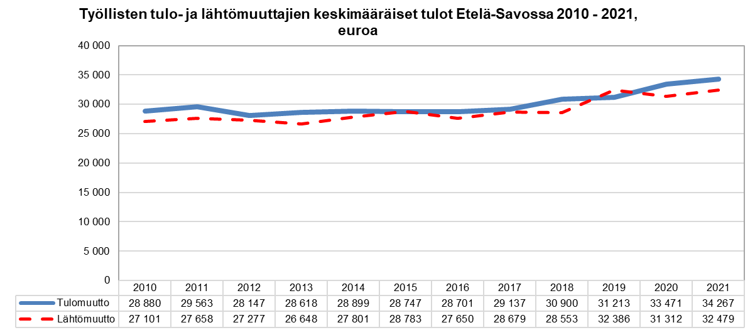
Tulo- ja lähtömuuttajien keskimääräiset tulot vuonna 2010-2021

Slide 21
Muuttoliiketietoja 2021 ja 2022:
Lisää aiheeseen liittyviä tilastoja löytyy mm. nettisivuiltamme:
Tilastot - Etelä-Savon Maakuntaliitto (esavo.fi)
Väestö ja muuttoliike - Etelä-Savo Ennakoi (esavoennakoi.fi)
sekä Tilastokeskuksen ilmaisesta Statfin-tietokannasta:
https://pxweb2.stat.fi/PxWeb/pxweb/fi/StatFin/

Slide 22
Muuttoliike kunnittain Etelä-Savossa 2021, 1.1.2022 aluejako
Alue | Kuntien välinen tulomuutto | Kuntien välinen lähtömuutto | Kuntien välinen nettomuutto | Kunnan sisäinen muutto | Maahan-muutto Suomeen | Maasta-muutto Suomesta | Netto-maahan-muutto | Kokonais-nettomuutto
Enonkoski | 82 | 76 | 6 | 85 | 2 | 2 | 0 | 6
Hirvensalmi | 117 | 117 | 0 | 139 | 0 | 0 | 0 | 0
Juva | 208 | 196 | 12 | 365 | 18 | 4 | 14 | 26
Kangasniemi | 214 | 223 | -9 | 307 | 1 | 3 | -2 | -11
Mikkeli | 2 099 | 2 386 | -287 | 5 789 | 235 | 69 | 166 | -121
Mäntyharju | 277 | 256 | 21 | 358 | 26 | 7 | 19 | 40
Pertunmaa | 100 | 87 | 13 | 78 | 1 | 3 | -2 | 11
Pieksämäki | 650 | 629 | 21 | 1 555 | 37 | 13 | 24 | 45
Puumala | 131 | 101 | 30 | 92 | 2 | 5 | -3 | 27
Rantasalmi | 139 | 138 | 1 | 194 | 11 | 4 | 7 | 8
Savonlinna | 1 360 | 1 218 | 142 | 3 010 | 102 | 28 | 74 | 216
Sulkava | 98 | 104 | -6 | 130 | 2 | 3 | -1 | -7
ETELÄ-SAVO | 5 475 | 5 531 | -56 | 12 102 | 437 | 141 | 296 | 240
Kokonaisnettomuutto sisältää sekä maan sisäisen muuton että siirtolaisuuden.
Lähde: Tilastokeskus, Muuttoliike päivitetty: 7.6.2023 / jk

Slide 23
Muuttoliike kunnittain Etelä-Savossa 2022, 1.1.2023 aluejako
Alue | Kuntien välinen tulomuutto | Kuntien välinen lähtömuutto | Kuntien välinen nettomuutto | Kunnan sisäinen muutto | Maahan-muutto Suomeen | Maasta-muutto Suomesta | Netto-maahan-muutto | Kokonais-nettomuutto
Enonkoski | 82 | 81 | 1 | 79 | 4 | 0 | 4 | 5
Hirvensalmi | 100 | 117 | -17 | 101 | 13 | 0 | 13 | -4
Juva | 209 | 223 | -14 | 356 | 15 | 3 | 12 | -2
Kangasniemi | 193 | 209 | -16 | 264 | 22 | 4 | 18 | 2
Mikkeli | 2 278 | 2 314 | -36 | 5 727 | 323 | 77 | 246 | 210
Mäntyharju | 256 | 254 | 2 | 329 | 20 | 9 | 11 | 13
Pertunmaa | 97 | 107 | -10 | 102 | 3 | 1 | 2 | -8
Pieksämäki | 629 | 633 | -4 | 1 614 | 86 | 23 | 63 | 59
Puumala | 93 | 99 | -6 | 83 | 22 | 5 | 17 | 11
Rantasalmi | 143 | 148 | -5 | 209 | 45 | 4 | 41 | 36
Savonlinna | 1 237 | 1 316 | -79 | 3 065 | 116 | 24 | 92 | 13
Sulkava | 106 | 118 | -12 | 129 | 9 | 6 | 3 | -9
ETELÄ-SAVO | 5 423 | 5 619 | -196 | 12 058 | 678 | 156 | 522 | 326
Kokonaisnettomuutto sisältää sekä maan sisäisen muuton että siirtolaisuuden.
Lähde: Tilastokeskus, Muuttoliike päivitetty: 7.6.2023 / jk

Slide 24
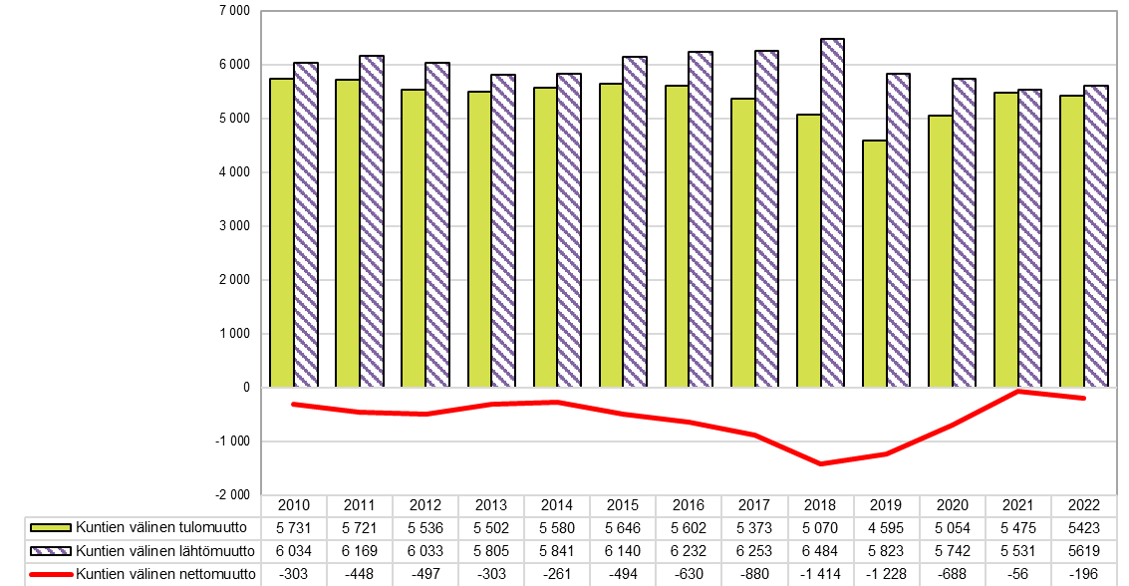
Kuntien välinen muuttoliike Etelä-Savossa 2010-2022, 1.1.2023 aluejako
Lähde: Tilastokeskus, Muuttoliike päivitetty: 7.6.2023 / jk

Slide 25
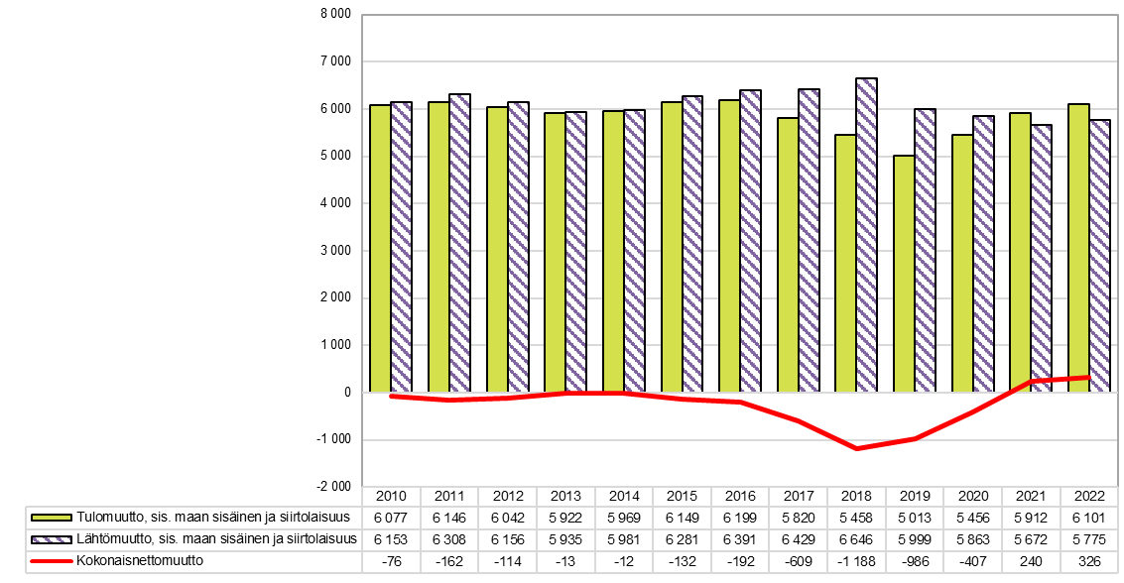
Tulo- ja lähtömuutto sekä kokonaisnettomuutto Etelä-Savossa 2010-2022, 1.1.2023 aluejako
Kokonaisnettomuutto on kääntynyt positiiviseksi vuonna 2021 yhteensä 240 henkilön verran ja vuonna 2022 yhteensä 326 henkilön verran.
Tämä johtuu siirtolaisuudesta, sillä kuntien välinen nettomuutto oli edelleen negatiivinen.
Kokonaisnettomuutto sisältää sekä maan sisäisen muuton että siirtolaisuuden.
Lähde: Tilastokeskus, Muuttoliike päivitetty: 7.6.2023 / jk

Slide 26
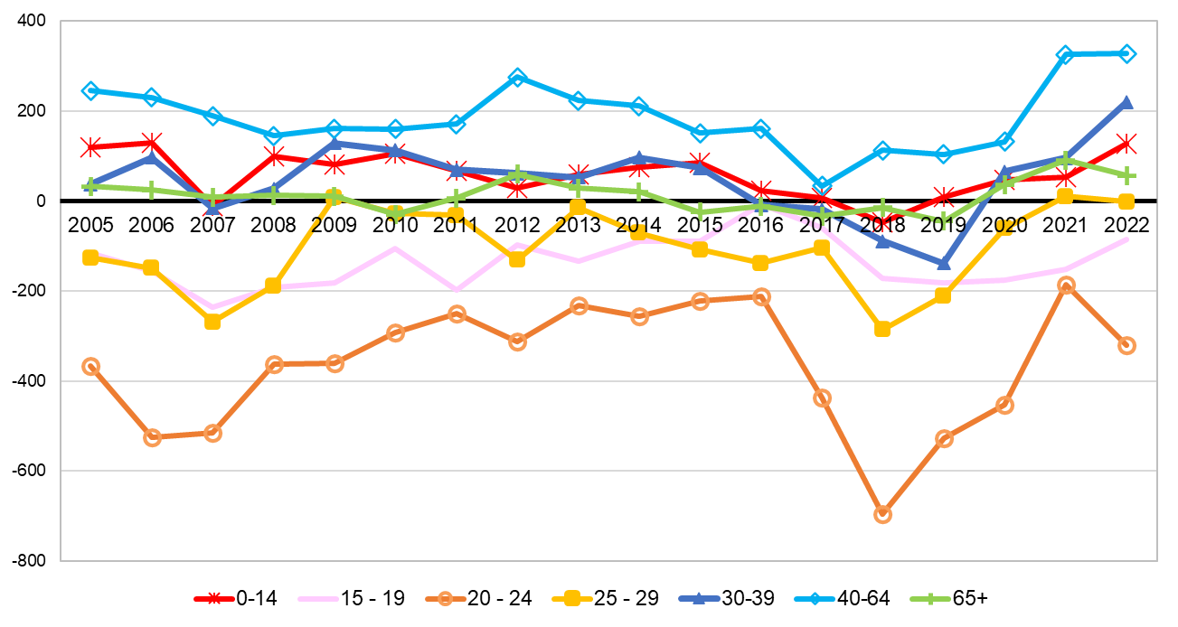
Kokonaisnettomuutto ikäryhmittäin (7 ikäryhmää) Etelä-Savossa 2005 - 2022 , 1.1.2023 aluejako
Kokonaisnettomuutto sisältää sekä maan sisäisen muuton että siirtolaisuuden.
Lähde: Tilastokeskus, Muuttoliike päivitetty: 7.6.2023 / jk

Slide 27
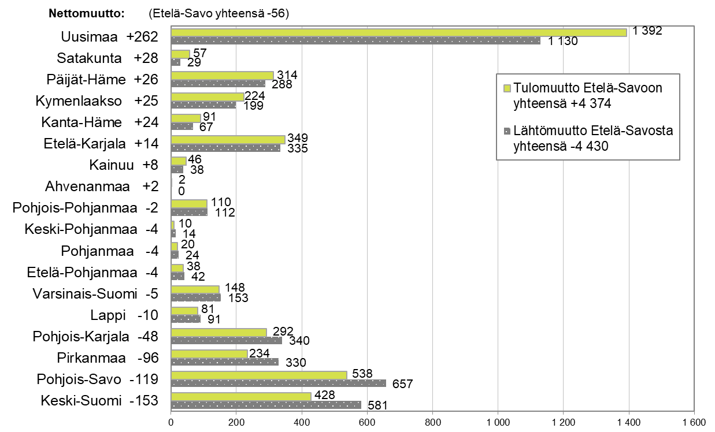
Maakuntien välinen muuttoliike Etelä-Savon maakunnan osalta 2021, 1.1.2022 aluejako
Lähde: Tilastokeskus, Muuttoliike päivitetty: 2.6.2022 / jk

Slide 28
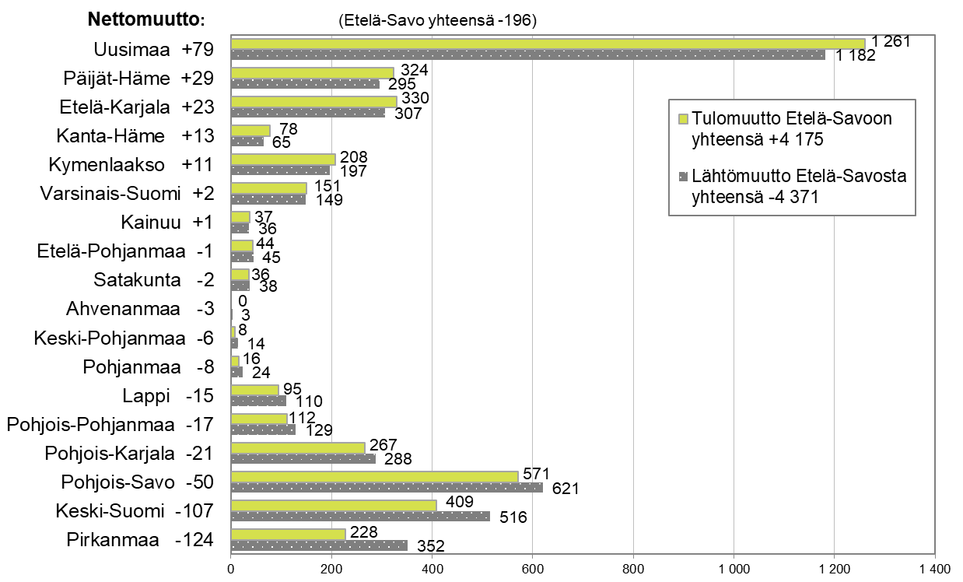
Maakuntien välinen muuttoliike Etelä-Savon maakunnan osalta 2022, 1.1.2023 aluejako
Lähde: Tilastokeskus, Muuttoliike päivitetty: 7.6.2023 / jk

Slide 29
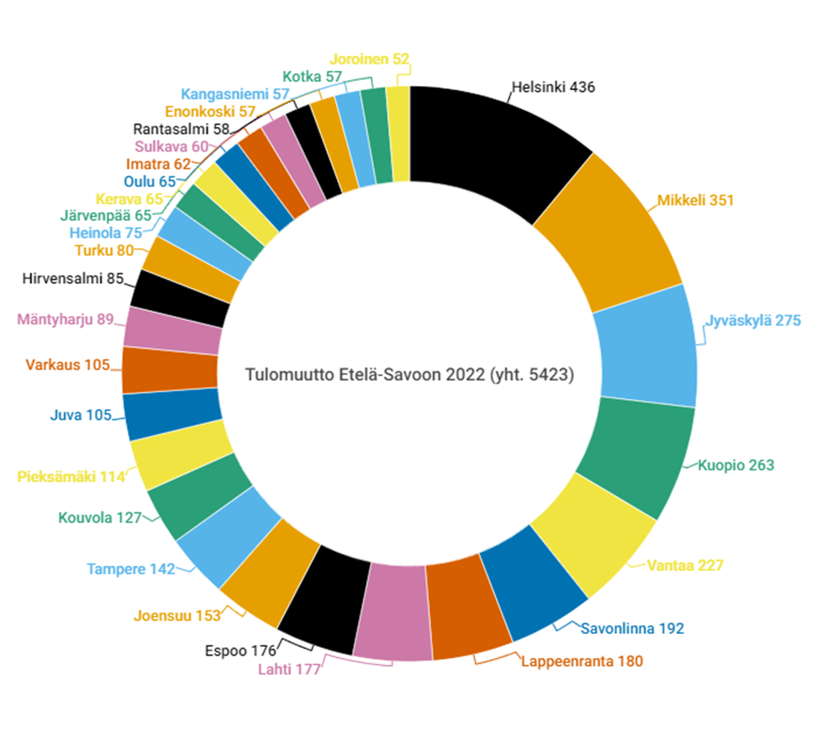
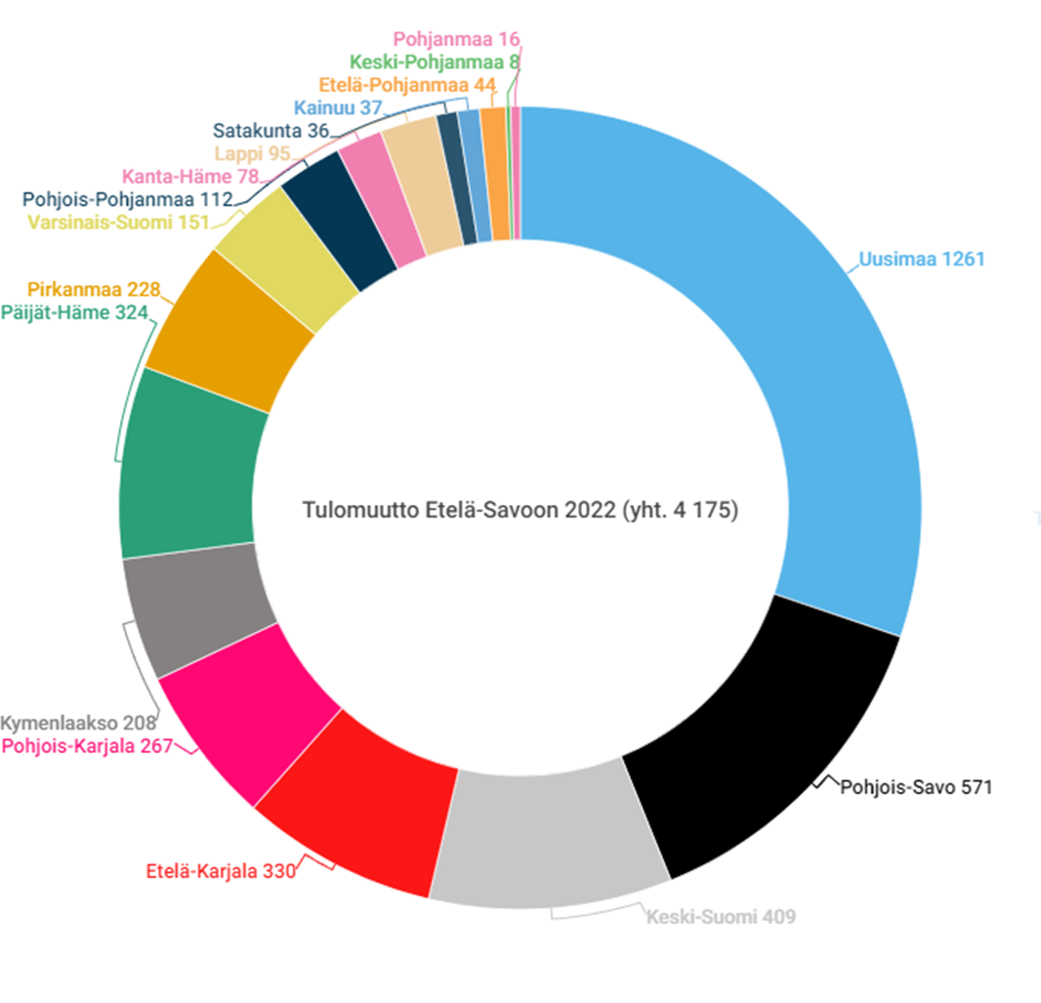
Tulomuutto Etelä-Savoon kunnittain ja maakunnittain 2022, 1.1.2023 aluejako
Kuntien välinen tulomuutto sisältää myös Etelä-Savon maakunnan muista kunnista muuttaneet.
Lähde: Tilastokeskus, Muuttoliike päivitetty: 29.5.2023 / hk

Slide 30
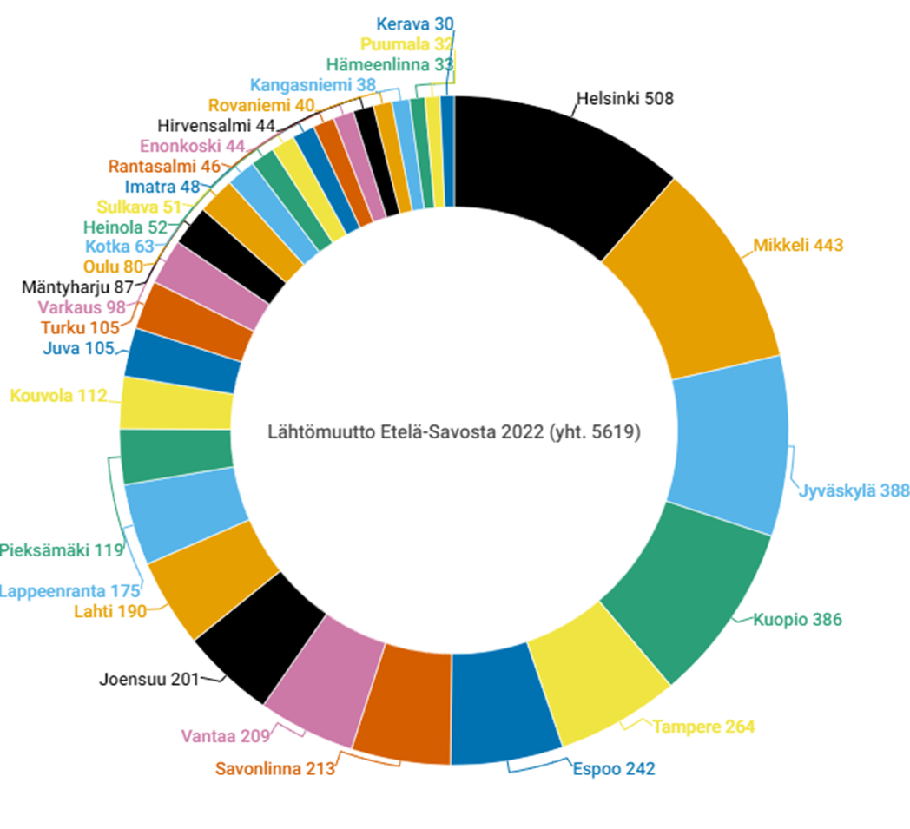
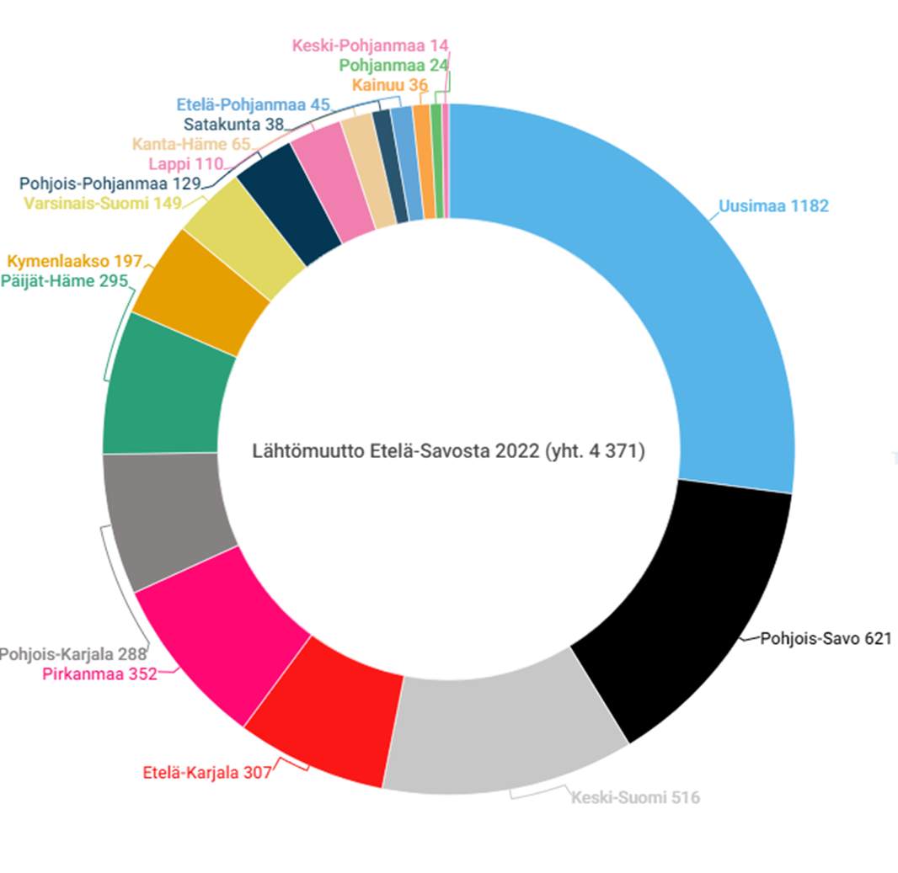
Lähtömuutto Etelä-Savosta kunnittain ja maakunnittain 2022, 1.1.2023 aluejako
Kuntien välinen lähtömuutto sisältää myös Etelä-Savon maakunnan muihin kuntiin muuttaneet.
Lähde: Tilastokeskus, Muuttoliike päivitetty: 29.5.2023 / hk

Slide 31
Kokonaisnettomuutto ikäryhmittäin, kunnittain ja seutukunnittain Etelä-Savossa 2021, 1.1.2022 aluejako
Alue | Yhteen-sä | 0-4 | 5-9 | 10-14 | 15-19 | 20-24 | 25-29 | 30-34 | 35-39 | 40-44 | 45-49 | 50-54 | 55-59 | 60-64 | 65-69 | 70-74 | 75-
Enonkoski | 6 | 1 | 4 | -1 | -13 | 5 | -1 | 0 | 2 | 1 | 0 | 0 | -3 | 4 | 4 | 4 | -1
Hirvensalmi | 0 | -10 | -2 | -1 | -6 | 4 | 5 | -1 | 0 | -7 | 6 | 3 | -1 | 7 | 4 | -3 | 2
Juva | 26 | 7 | 8 | -1 | -36 | -3 | 9 | 10 | 8 | 2 | 6 | 5 | -6 | 3 | 5 | 4 | 5
Kangasniemi | -11 | -5 | -7 | -1 | -30 | -10 | -6 | -2 | 1 | 9 | 6 | 4 | 7 | 7 | 13 | 5 | -2
Mikkeli | -121 | -11 | 1 | -6 | -5 | -114 | -68 | -27 | 34 | 26 | 0 | 10 | 16 | -4 | 13 | -1 | 15
Mäntyharju | 40 | 3 | 0 | -6 | -4 | -12 | 14 | 9 | 0 | 5 | 5 | 6 | 5 | 10 | 9 | 4 | -8
Pertunmaa | 11 | 6 | -1 | 2 | -9 | 0 | -1 | 0 | 2 | -3 | 1 | -2 | 6 | 4 | 3 | 0 | 3
Pieksämäki | 45 | 7 | 18 | -1 | -8 | -39 | 26 | 17 | 8 | -6 | -6 | 11 | 10 | 14 | 1 | 3 | -10
Puumala | 27 | 4 | 1 | -5 | -10 | 2 | 6 | -4 | 0 | 2 | 9 | 11 | 9 | 4 | -1 | 0 | -1
Rantasalmi | 8 | 1 | 7 | 2 | -11 | -6 | 1 | 7 | 3 | 5 | -4 | 5 | 0 | -2 | 0 | -3 | 3
Savonlinna | 216 | 10 | 19 | 6 | -9 | -3 | 34 | 0 | 29 | 27 | 2 | 26 | 21 | 42 | 1 | 8 | 3
Sulkava | -7 | 4 | 0 | 0 | -11 | -9 | -8 | 0 | 0 | -2 | 3 | 0 | 2 | 5 | 8 | 1 | 0
Etelä-Savon maakunta | 240 | 17 | 48 | -12 | -152 | -185 | 11 | 9 | 87 | 59 | 28 | 79 | 66 | 94 | 60 | 22 | 9
Mikkelin seutukunta | -54 | -13 | -8 | -17 | -64 | -130 | -50 | -25 | 37 | 32 | 27 | 32 | 42 | 28 | 41 | 5 | 9
Savonlinnan seutukunta | 223 | 16 | 30 | 7 | -44 | -13 | 26 | 7 | 34 | 31 | 1 | 31 | 20 | 49 | 13 | 10 | 5
Pieksämäen seutukunta | 71 | 14 | 26 | -2 | -44 | -42 | 35 | 27 | 16 | -4 | 0 | 16 | 4 | 17 | 6 | 7 | -5
Kokonaisnettomuutto sisältää sekä maan sisäisen muuton että siirtolaisuuden.
Lähde: Tilastokeskus, Muuttoliike päivitetty: 3.6.2022 / jk

Slide 32
Kokonaisnettomuutto ikäryhmittäin, kunnittain ja seutukunnittain Etelä-Savossa 2022, 1.1.2023 aluejako
Alue | Yhteen-sä | 0-4 | 5-9 | 10-14 | 15-19 | 20-24 | 25-29 | 30-34 | 35-39 | 40-44 | 45-49 | 50-54 | 55-59 | 60-64 | 65-69 | 70-74 | 75-
Enonkoski | 5 | 2 | 3 | 0 | -2 | -4 | 0 | -4 | 3 | 3 | 5 | -1 | 2 | -1 | 3 | -3 | -1
Hirvensalmi | -4 | -1 | -3 | -4 | -7 | -7 | 0 | 3 | -1 | 2 | 2 | 5 | 8 | 1 | -1 | -1 | 0
Juva | -2 | 2 | -1 | 1 | -24 | -10 | 0 | 8 | -2 | 2 | 0 | 1 | 14 | 6 | 8 | -4 | -3
Kangasniemi | 2 | 4 | -1 | -3 | -16 | -14 | 5 | 9 | -4 | 1 | -4 | 1 | 8 | 8 | 5 | 4 | -1
Mikkeli | 210 | 33 | 26 | 23 | 49 | -105 | -18 | 62 | 32 | 10 | 23 | 13 | 18 | 19 | 12 | 8 | 5
Mäntyharju | 13 | 4 | 6 | 4 | -9 | -11 | -12 | 10 | 14 | 5 | 11 | 2 | -7 | 3 | -4 | -1 | -2
Pertunmaa | -8 | 2 | 0 | -2 | -17 | -1 | 0 | 2 | 0 | 0 | 2 | 1 | -4 | 1 | 6 | 5 | -3
Pieksämäki | 59 | 0 | 19 | 5 | -18 | -38 | 5 | 20 | 14 | 17 | 23 | -5 | -2 | 13 | 19 | -6 | -7
Puumala | 11 | 0 | -2 | 0 | -1 | -6 | 0 | 4 | 6 | 1 | 3 | 0 | 0 | 3 | 3 | 2 | -2
Rantasalmi | 36 | 4 | 3 | 2 | -21 | 0 | 10 | 9 | 18 | 0 | 6 | 4 | -3 | 2 | 1 | 3 | -2
Savonlinna | 13 | -1 | -12 | 9 | -14 | -113 | 11 | 16 | 6 | 24 | 26 | 4 | 33 | 14 | 11 | -5 | 4
Sulkava | -9 | 1 | 3 | 2 | -6 | -12 | -2 | -4 | 0 | 3 | -4 | 0 | 2 | 4 | 2 | 2 | 0
Etelä-Savon maakunta | 326 | 50 | 41 | 37 | -86 | -321 | -1 | 135 | 86 | 68 | 93 | 25 | 69 | 73 | 65 | 4 | -12
Mikkelin seutukunta | 224 | 42 | 26 | 18 | -1 | -144 | -25 | 90 | 47 | 19 | 37 | 22 | 23 | 35 | 21 | 17 | -3
Savonlinnan seutukunta | 45 | 6 | -3 | 13 | -43 | -129 | 19 | 17 | 27 | 30 | 33 | 7 | 34 | 19 | 17 | -3 | 1
Pieksämäen seutukunta | 57 | 2 | 18 | 6 | -42 | -48 | 5 | 28 | 12 | 19 | 23 | -4 | 12 | 19 | 27 | -10 | -10
Kokonaisnettomuutto sisältää sekä maan sisäisen muuton että siirtolaisuuden.
Lähde: Tilastokeskus, Muuttoliike päivitetty: 7.6.2023 / jk

